Slide 1

Weekly Report 2025-11-18
ToddlerBot Simulation
Written on Nov 17, 2025
Presenter : EunwooSong
song200348@gmail.com
Copyright 2024 Global School of Media

Slide 2
Index.
Reward 2 학습 결과
stress test (high temp.)
문제 분석
Copyright 2024 Global School of Media

Slide 3
Reward 2 결과
Copyright 2024 Global School of Media

Slide 4
Reward 2, warm up
RBF(Radial Basis Function)을 이용
  μ 평균값, σ의 편차를 가짐
  v가 μ일 때, 최대의 보상을 가짐
개별 actuator에 따라 계산 후, 평균으로 reward 계산
Copyright 2024 Global School of Media

Slide 5
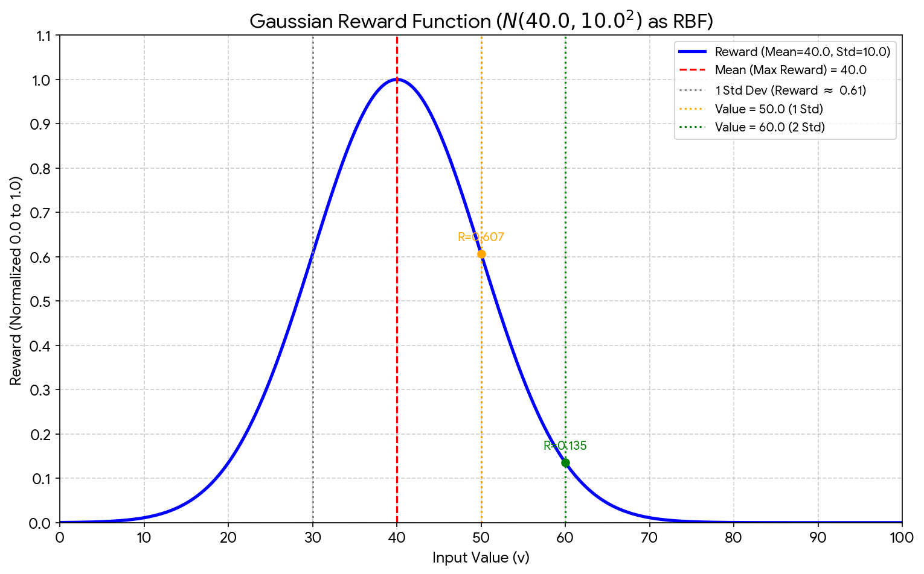
Reward 2, warm_up
Copyright 2024 Global School of Media

Slide 6
Reward 2, 실험 환경
3000 steps
모두 동일한 환경에서 실험
Copyright 2024 Global School of Media

Slide 7
실험 결과 (19456000 steps)
Model Name | Total Reward | Max Temp.
basic | 1080.5824 | 31.158398
warm_up_0.01 | 1100.6028 | 31.708818
warm_up_0.05 | 1115.4185 | 30.238262
warm_up_1.0 | 1053.9802 | 33.883675
warm_up_1.5 | 1112.9312 | 31.790182
warm_up_2.0 | 1034.7002 | 35.170135
warm_up_3.0 | 1033.3287 | 33.022823
Copyright 2024 Global School of Media
Notes:
-> 실패한 정책 제거

Slide 8
실험 결과 (best-policy)
Model Name | Total Reward | Max Temp.
basic | 1083.9165 | 31.073833
warm_up_0.01 | 1091.739 | 31.131708
warm_up_0.03 | 1119.8126 | 31.16184
warm_up_0.05 | 1099.1675 | 30.877197
warm_up_1.0 | 1115.0771 | 30.805885
warm_up_1.5 | 1119.7098 | 32.15061
warm_up_2.0 | 1086.9946 | 31.551357
warm_up_3.0 | 1116.7339 | 30.869514
warm_up_5.0 | 1126.1045 | 30.782557
Copyright 2024 Global School of Media

Slide 9
실험 결과 (19456000 steps, high temperature)
Model Name | Total Reward | Efficiency Penalty Total | Max Temp. | max mismatch
basic | 1055.2034 | -2.788868 | 62.16949 | 0.7663634
warm_up_0.01 | 1087.5264 | -3.6313362 | 62.000957 | 0.9276729
warm_up_0.05 | 1084.4717 | -3.3918123 | 61.799667 | 1.0121328
warm_up_1.0 | 1079.0314 | -5.481126 | 62.89987 | 1.0128225
warm_up_1.5 | 1084.3159 | -6.839368 | 64.08471 | 1.0041485
warm_up_2.0 | 967.22485 | -29.983704 | 66.67978 | 1.7249131
warm_up_3.0 | 1038.0406 | -9.914801 | 62.581398 | 1.484882
Copyright 2024 Global School of Media
Notes:
0.369823

Slide 10
실험 결과 (best-policy, high temperature)
Model Name | Total Reward | Efficiency Penalty Total | Max Temp. | max mismatch
basic | 1064.3986 | -2.7847543 | 62.192116 | 0.8256412
warm_up_0.01 | 1061.6897 | -3.6000717 | 61.735744 | 1.106198
warm_up_0.05 | 1066.8243 | -4.276975 | 61.55033 | 1.042779
warm_up_1.0 | 1091.9182 | -2.698572 | 62.02892 | 0.8608444
warm_up_1.5 | 1099.7269 | -6.0728054 | 63.81473 | 0.9826889
warm_up_2.0 | 1090.4042 | -5.369994 | 63.109436 | 0.88520324
warm_up_3.0 | 1092.7566 | -3.818455 | 62.831596 | 1.0757443
Copyright 2024 Global School of Media
Notes:
0.641786

Slide 11
실험 결과 (19456000 steps)
Model Name | Total Reward | R_task | R_thermal | warm_up_reward
basic | 1077.7975 | 1054.6805 | 23.116947 | 23.116947
warm_up_0.01 | 836.983 | 819.1508 | 17.832176 | 17.832176
warm_up_0.05 | 1115.1692 | 1091.9105 | 23.25872 | 23.25872
warm_up_1.0 | 1062.3273 | 1038.6013 | 23.725931 | 23.725931
warm_up_1.5 | 1111.5352 | 1088.1641 | 23.371037 | 23.371037
warm_up_2.0 | 1031.3909 | 1007.4038 | 23.98705 | 23.98705
warm_up_3.0 | 1030.2827 | 1006.54504 | 23.737669 | 23.737669
Copyright 2024 Global School of Media
Notes:
0.369823

Slide 12
실험 결과 (best-policy)
Model Name | Total Reward | R_task | R_thermal | warm_up_reward
basic | 1077.2817 | 1054.1844 | 23.097246 | 23.097246
warm_up_0.01 | 362.0528 | 354.80295 | 7.249857 | 7.249857
warm_up_0.05 | 1102.5442 | 1079.2612 | 23.282982 | 23.282982
warm_up_1.0 | 1112.0039 | 1088.8662 | 23.137634 | 23.137634
warm_up_1.5 | 1127.4761 | 1104.1619 | 23.314234 | 23.314234
warm_up_2.0 | 1083.0398 | 1059.7119 | 23.327824 | 23.327824
warm_up_3.0 | 1118.1149 | 1095.1172 | 22.997704 | 22.997704
Copyright 2024 Global School of Media
Notes:
0.641786

Slide 13
실험 결과 (19456000 steps, high temp.)
Model Name | Total Reward | R_task | R_thermal | Max Temp.
basic | 1058.4689 | 1044.5226 | 13.946254 | 62.17553
warm_up_0.01 | 1084.4568 | 1070.6073 | 13.849528 | 61.929295
warm_up_0.05 | 1083.1014 | 1069.321 | 13.780391 | 61.836205
warm_up_1.0 | 1079.3967 | 1065.711 | 13.685635 | 62.79885
warm_up_1.5 | 1084.6123 | 1070.9094 | 13.702903 | 63.996803
warm_up_2.0 | 958.71545 | 945.6216 | 13.093864 | 66.70675
warm_up_3.0 | 1040.6782 | 1027.1609 | 13.517376 | 62.729107
Copyright 2024 Global School of Media

Slide 14
실험 결과 (best-policy, high temp.)
Model Name | Total Reward | R_task | R_thermal | Max Temp.
basic | 1064.2637 | 1050.3188 | 13.944777 | 62.173233
warm_up_0.01 | 1067.7703 | 1054.1096 | 13.660614 | 61.75891
warm_up_0.05 | 1067.087 | 1053.426 | 13.661001 | 61.606438
warm_up_1.0 | 1089.4774 | 1075.604 | 13.873471 | 62.110577
warm_up_1.5 | 1101.9817 | 1088.23 | 13.751657 | 63.850952
warm_up_2.0 | 1092.0765 | 1078.381 | 13.6955185 | 63.057175
warm_up_3.0 | 1091.5607 | 1077.6233 | 13.937423 | 62.858253
Copyright 2024 Global School of Media
Notes:
0.641786

Slide 15
Conclusion
0.05~1.0 세분화해서 다시 학습 진행
warm_up이 0.05일 때, 목표로 했던 낮은 온도 달성
  basic이랑 비교시..
    last checkout: 0.36, best: 0.54
기존 패널티 항만 있었을 때, 불가능 했던 학습이 가능해 짐
  둘의 최적의 하이퍼 파라미터를 찾아야함
Copyright 2024 Global School of Media

Slide 16
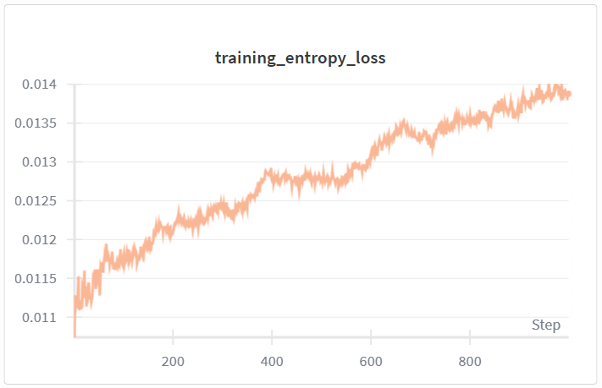
But…
Copyright 2024 Global School of Media
Notes:
엔트로피 로스 증가 -> 행동의 무작위 성이 증가함

Slide 17
stress test
Copyright 2024 Global School of Media

Slide 18
Env.
초기 시작 온도: 67.8
seed: 0
basic이랑 warm up 0.05와 비교실험
Copyright 2024 Global School of Media
Notes:
팔만 움직인다 -> 다리 mask?
actuator, 움직인 각도, 각도의
어느정도까지 걷는건가?
온도가 높다면 이렇게라도 움직여야한다.
지금 random한 command이니,
기존ㄴ Toddlerbot reward + 추가한거
모터들 온도 -> reward에 따른 weight를 재조정
온도에 따른 reward

Slide 19
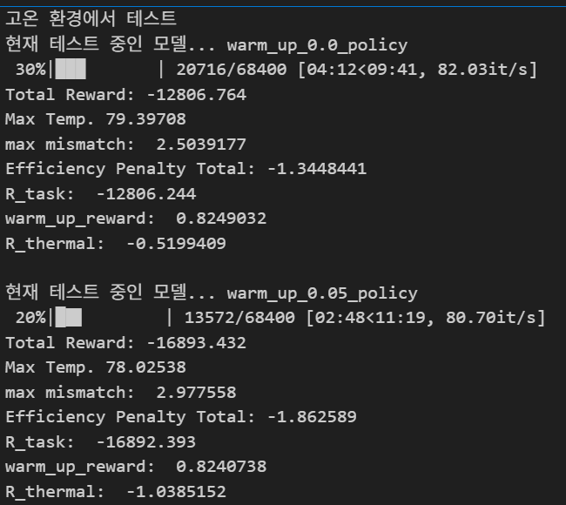
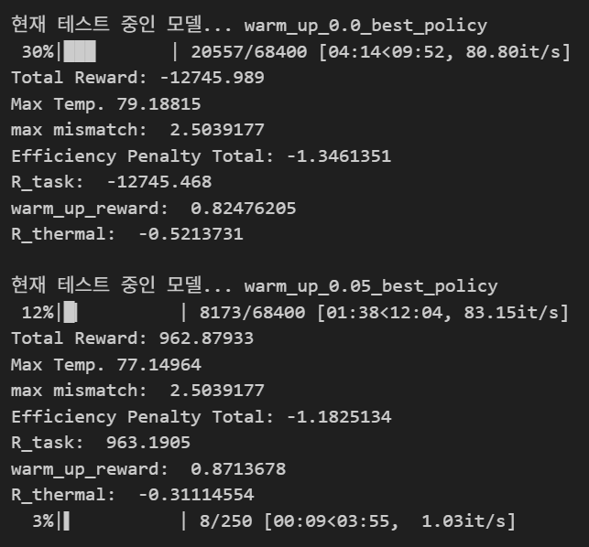
Result.
19000000 policy best policy
Copyright 2024 Global School of Media
Notes:
팔만 움직인다 -> 다리 mask?
선행 연구들에 대한 수치 비교 ->
actuator, 움직인 각도, 각도의
어느정도까지 걷는건가?
온도가 높다면 이렇게라도 움직여야한다.
지금 random한 command이니,
기존ㄴ Toddlerbot reward + 추가한거
모터들 온도 -> reward에 따른 weight를 재조정
온도에 따른 reward

Slide 20
문제 분석
Copyright 2024 Global School of Media

Slide 21
문제점
Agent가 처음부터 토크 제한이 적용되는 환경에서 학습할 수 없다.
Copyright 2024 Global School of Media
Notes:
팔만 움직인다 -> 다리 mask?
actuator, 움직인 각도, 각도의
어느정도까지 걷는건가?
온도가 높다면 이렇게라도 움직여야한다.
지금 random한 command이니,
기존ㄴ Toddlerbot reward + 추가한거
모터들 온도 -> reward에 따른 weight를 재조정
온도에 따른 reward

Slide 22
가설 1
차원이 너무 크고, 잡음이 너무 많다
기존 학습 obs 값으로 들어간 값은 다음과 같다.
  motor pos, vel, torso_euler etc…
  이러한 값들은 매 step마다 유의미하게 변화한다.
  하지만, 온도 값은 유의미하게 변화하는 데이터는 많이 없다.
    Walk의 경우, leg actuator의 정보만 유의미하게 변화한다.
  또한, 온도 값은 선형적으로 변화하는데, 이러한 변화가 다른 값들과 비교해서 급격하게 변화하지 않는다.
Copyright 2024 Global School of Media
Notes:
팔만 움직인다 -> 다리 mask?
actuator, 움직인 각도, 각도의
어느정도까지 걷는건가?
온도가 높다면 이렇게라도 움직여야한다.
지금 random한 command이니,
기존ㄴ Toddlerbot reward + 추가한거
모터들 온도 -> reward에 따른 weight를 재조정
온도에 따른 reward

Slide 23
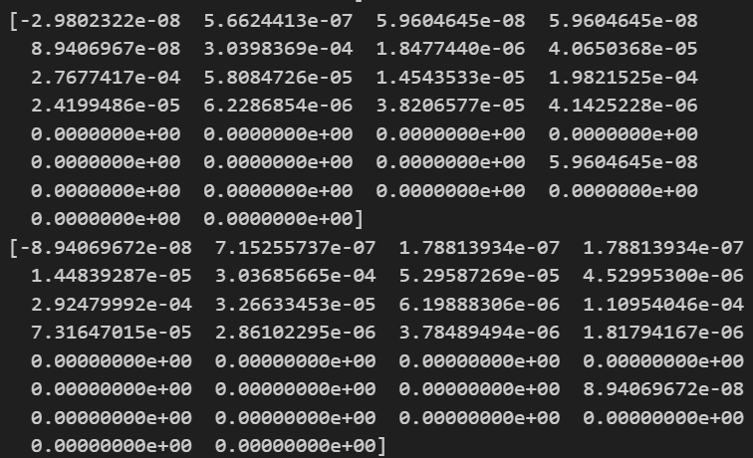
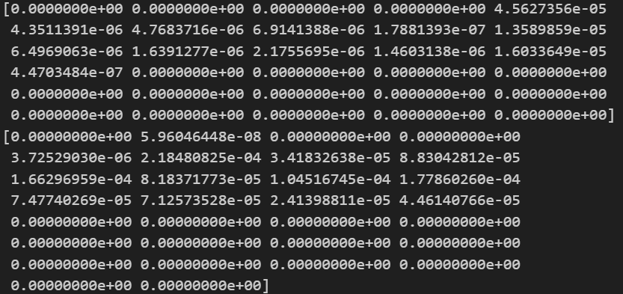
obs(step by step… 1 to 4), motor temp.
Copyright 2024 Global School of Media
Notes:
diff가 어떤 차이들을 가지는지 e-06

Slide 24
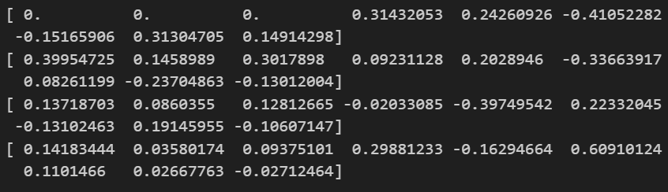
obs(step by step… 1 to 4), torso_ang_vel, torso_euler
Copyright 2024 Global School of Media
Notes:
step 별 이전과 현재, 각 항목의 diff 표시

Slide 25
가설 1 -> TODO
그렇다면, Agent의 obs로 온도 값이 없더라도 외란에 대응할 수 있지 않을까?
-> 이전 obs + 토크 제한 환경에서의 학습 진행
차원이 크다면, 온도 정보를 각 파트별(팔1, 2, 다리 1, 2) (평균온도, 편차)로 obs 값을 주면 되지 않을까?
-> 온도 값을 leg, arm 등 mask를 씌워 평균온도, 편차 계산 후 obs 제공
Encoder-Decoder 신경망을 학습해, embedding v로 압축하면 되지 않을까?
-> 학습 전 RNN 모델 학습 / step 이후 obs 계산시, RNN*을 통해 v 도출
Copyright 2024 Global School of Media
Notes:
한 step 이후 관측값을 계산 시, 시계열 데이터를 이용해서 RNN
무조건 0만 들어온다 -> 사용하지 않는 온도 (1 to 1) 입력 데이터는
입력 to 출력 모델을 학습 시키기
버피 테스트

Slide 26
가설 2
토크 제한 환경이 복잡하다 - 1
온도 데이터가 추가된 obs에서도 잘 학습하는 걸 확인할 수 있었다.
-> 온도 데이터 관측, 제한은 없음
다만, 토크 제한 환경에서 정책이 무너지는 모습을 볼 수 있다.
그럼 실제 토크에 따른 제한을 적용하는 것이 아닌, 계산된 토크에서 penalty 부여
-> mismatch를 줄일 수 있을까?
-> 처음부터 온도에 따른 penalty 부여
Copyright 2024 Global School of Media
Notes:
팔만 움직인다 -> 다리 mask?
actuator, 움직인 각도, 각도의
어느정도까지 걷는건가?
온도가 높다면 이렇게라도 움직여야한다.
지금 random한 command이니,
기존ㄴ Toddlerbot reward + 추가한거
모터들 온도 -> reward에 따른 weight를 재조정
온도에 따른 reward
온도에 따라 Adaptiv

Slide 27
가설 정리
개별 실험 방안 - 1(토크 제한 환경에서…)
  기존 Obs + 토크 제한 환경
  30 -> 15개로 차원 축소한 Obs + 토크 제한 환경
  RNN Encoder 결합한 Obs + 토크 제한 환경
개별 실험 방안 - 2(기본 환경에서…)
  기존 Obs + Thermal 항 추가
Copyright 2024 Global School of Media
Notes:
팔만 움직인다 -> 다리 mask?
actuator, 움직인 각도, 각도의
어느정도까지 걷는건가?
온도가 높다면 이렇게라도 움직여야한다.
지금 random한 command이니,
기존ㄴ Toddlerbot reward + 추가한거
모터들 온도 -> reward에 따른 weight를 재조정
온도에 따른 reward

Slide 28
TODO
가설에 대한 실험
Toddlerbot Dynamixel Controller에 온도 정보 받도록 수정
Method 고민…
Copyright 2024 Global School of Media
Notes:
팔만 움직인다 -> 다리 mask?
actuator, 움직인 각도, 각도의
어느정도까지 걷는건가?
온도가 높다면 이렇게라도 움직여야한다.
지금 random한 command이니,
기존ㄴ Toddlerbot reward + 추가한거
모터들 온도 -> reward에 따른 weight를 재조정
온도에 따른 reward
모델,
휴머노이드에 없었고,

